Slide 1


Slide 2






Jezične djelatnosti

Slide 3




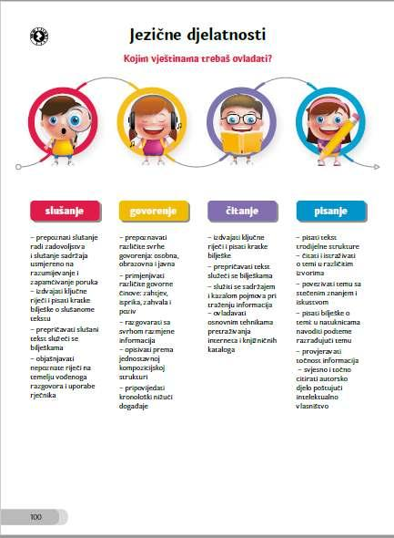

POVEŽI
Kojim vještinama trebaš ovladati tijekom svog školovanja?

Slide 4


Promotri. Koje su jezične djelatnosti?
NAUČI
JEZIČNE DJELATNOSTI
slušanje
govorenje
čitanje
pisanje

Slide 5


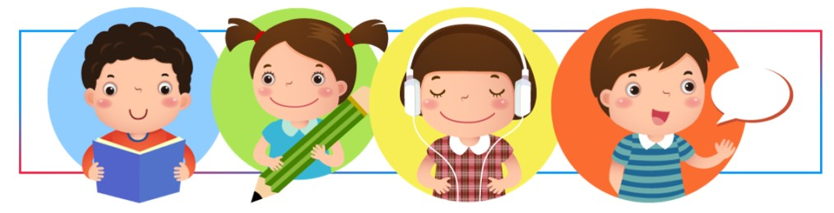

NAUČI
– prepoznati slušanje radi
zadovoljstva i slušanje sadržaja
usmjereno narazumijevanje i
zapamćivanje poruka
– objašnjavati nepoznate riječi na temelju vođenoga
razgovora i uporabe
rječnika
slušanje
– izdvajati ključne
riječi i pisati kratke
bilješke o slušanome
tekstu
– prepričavati slušani
tekst služeći se
bilješkama

Slide 6


– primjenjivati
različite govorne
činove: zahtjev,
isprika, zahvala i
poziv
NAUČI
– opisivati prema
jednostavnoj
kompozicijskoj
strukturi
– pripovijedati
kronološki nižući
događaje
govorenje
– razgovarati sa
svrhom razmjene
informacija
– prepoznavati
različite svrhe
govorenja: osobna,
obrazovna i javna

Slide 7


NAUČI
– izdvajati ključne
riječi i pisati kratke
bilješke
– ovladavati osnovnim tehnikama pretraživanja
interneta i knjižničnih
kataloga
čitanje
– prepričavati tekst
služeći se bilješkama
– služiti se sadržajem
i kazalom pojmova pri
traženju informacija

Slide 8


– čitati i istraživati
o temi u različitim
izvorima
– pisati tekst
trodijelne strukture
– provjeravati
točnost informacija
NAUČI
pisanje
– povezivati temu sa
stečenim znanjem i
iskustvom
– pisati bilješke o
temi: u natuknicama
navoditi podteme
razrađujući temu
– svjesno i točno citirati autorsko
djelo poštujući
intelektualno
vlasništvo

Slide 9




Napiši priču prema zadanim uputama.
PONOVI
Opiši situaciju u kojoj se pojavljuješ kao govornik/govornica.

